Slide 1

深度学习模型性能测试方法及应用
文献总结

Slide 2

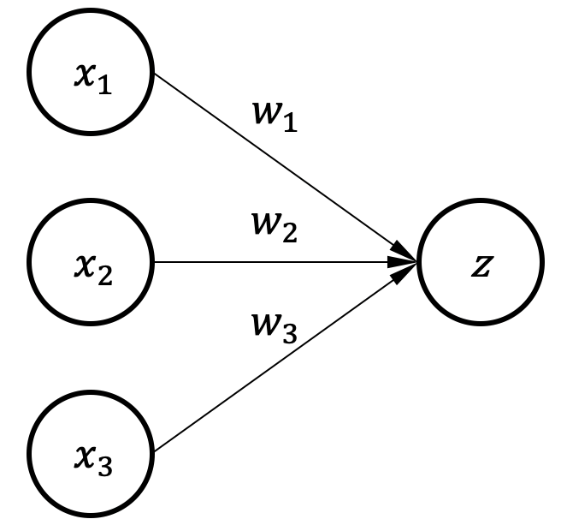
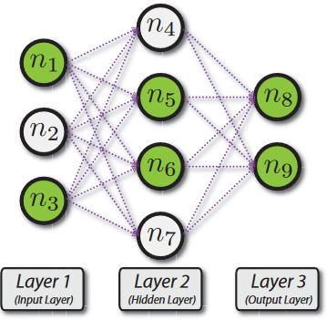
研究背景
深度学习系统
深度神经网络 ( DNN )
神经元是基本的计算单元，通过激活函数处理输入。
包含输入层、输出层和一个或多个隐藏层。
神经元之间全连接，通过权重表示连接强度。
神经元：输入数据x根据连线上的权重w做加权求和得到输出z.
深度学习系统：包含一个或多个深度神经网络的系统。

Slide 3
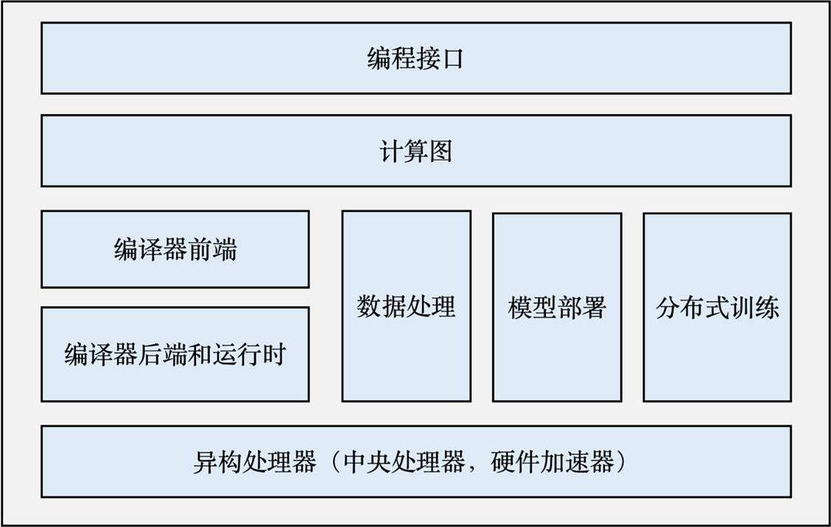
研究背景
编程接口：用户或开发者与深度学习系统交互的接口。
计算图：深度学习程序通常会被转换为计算图用于描述数据流和操作依赖关系。
编译器前端：负责构建和分析计算图。
编译器后端与运行时：将优化后的计算图映射到具体硬件。
数据处理：训练与推理前的数据流处理。
模型部署：训练后的模型需要被部署到多种平台上运行。
分布式训练：大型模型训练常常需要跨机器并行完成。
异构处理器：系统的实际运行平台，如GPU、CPU等。
深度学习系统架构

Slide 4
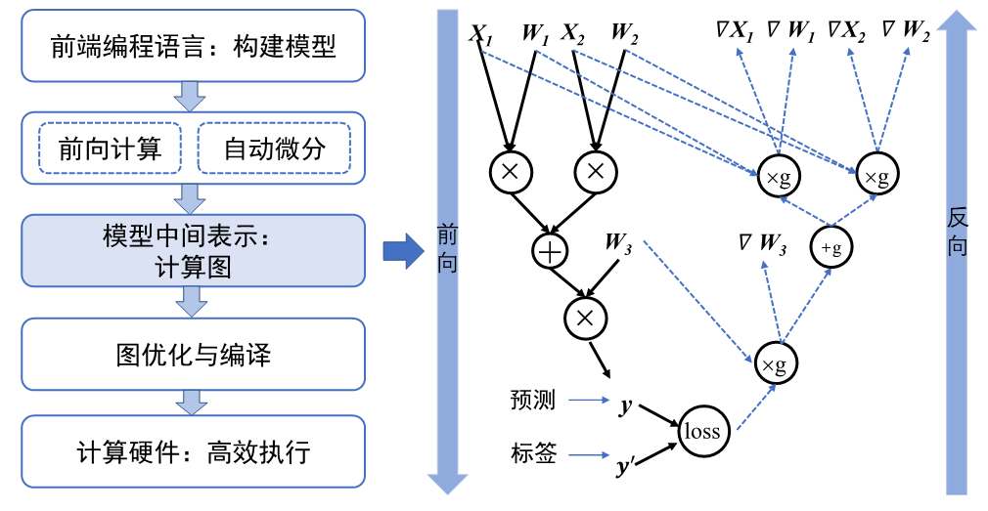
研究背景
计算图
计算图的基本数据结构是张量，基本运算单元是算子。
计算图是一个有向无环图，图中算子间可以存在直接依赖和间接依赖关系，或者相互关系独立。
计算图可以表示机器学习模型的计算逻辑和状态，利用计算图分析图结构并进行优化。

Slide 5
研究背景
深度学习系统
深度学习系统的的执行阶段
环境设置
初始化
数据准备
模型构建
训练
评估
超参数调优
预测/部署
深度学习系统的性能表现影响系统的可用性和安全性
响应是否足够快
是否内存占用合理
是否具备良好的吞吐能力
是否在不同硬件/负载下保持稳定运行

Slide 6
研究背景
性能测试
定义：通过自动化测试工具模拟多种正常、峰值以及异常负载条件，评估系统在特定条件下的响应时间、吞吐量、资源利用率等性能指标。
性能测试常见类型
负载测试 （Load Testing） | 压力测试 （Stress Testing） | 容量测试 （Scalability Testing） | 稳定性测试 （Stability Testing） | 基准测试 （Benchmark Testing）
测试系统在不同负载下的表现 | 测试系统在超出预期负载时的表现 | 测试系统的可扩展性 | 测试系统长时间运行的稳定性 | 与标准或历史性能做对比

Slide 7
研究背景
性能测试
性能测试的常用指标
响应时间 （Response Time） | 吞吐量（Throughput） | 并发数（Concurrency） | CPU/内存/ GPU使用率 | 错误率 （Error Rate）
完成一个请求所需的时间 | 单位时间内完成的请求数量 | 同一时间处理的任务数量 | 系统资源的利用情况 | 失败请求占比
性能测试的研究
传统系统
系统类型广泛：桌面、服务器、高配置系统、移动应用、数据库驱动的Web应用等。
已形成较为系统的性能问题研究框架：包括性能问题的根源分析、诊断、修复和报告。
深度学习系统
性能问题研究框架还不完善，尚缺乏专门为DL系统设计的性能分析方法。

Slide 8
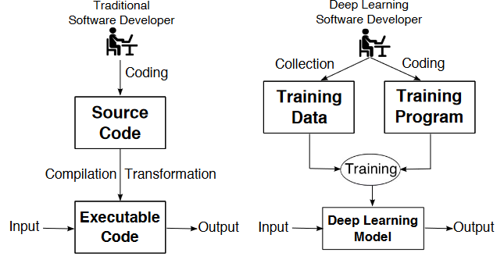
研究背景
性能测试
传统软件
深度学习系统
开发者通过编写源代码实现逻辑流程。
每个模块承载具体逻辑，可用于测试质量度量。
程序员分析需求，设计架构，通过各个单元的协作实现系统功能。
深度学习系统遵循数据驱动编程范式。
开发者需收集训练数据、设计网络结构，训练模型。
核心逻辑通过训练过程自动获得，非手工编码。
深度学习模型通常是黑盒，缺乏清晰的可分解逻辑单元。
很难获得具有代表性的数据来保证训练，难以评估其泛化能力。

Slide 9
深度学习系统的性能问题
特定性能问题的研究
实现动态GPU内存调度器，通过剪枝和量化进行模型压缩提高性能 (Han er al. 2016)；
建模并估算 DNN 的训练时间 (Qi et al. ICLR 2017)；
评估深度模型在移动设备上的训练性能 (Liu er al. ICPADS 2019)；
预测 GPU 内存消耗等 (Gao et al. ESEC/FSE 2020)。
性能问题总结性研究
Understanding Performance Problems in Deep Learning Systems (FSE, 2022)
An Empirical Study on Performance Bugs in Deep Learning Frameworks (ICMSE, 2022)

Slide 10
Understanding Performance Problems in Deep Learning Systems (FSE, 2022)
研究内容
在 StackOverFlow 上收集了基于TensorFlow / Keras 深度学习系统中性能问题 ( PPs ) 进行了评估，分析了性能问题的症状、根因、引入和暴露阶段。开发的静态检测工具 DeepPerf 能够自动检测三类的性能问题。
研究问题
RQ1 (症状)：性能问题有哪些表现？
RQ2 (根因)：性能问题的根本原因是什么？
RQ3 (阶段)：性能问题在引入和暴露过程中经历哪些阶段？
RQ4 (评估)：现有方法在应对性能问题上的能力如何？

Slide 11
Understanding Performance Problems in Deep Learning Systems (FSE, 2022)
性能问题的收集
深度学习帖子筛选 ( DL Post Selection )
性能问题候选帖筛选 (PP Post Selection )
性能问题确认与标注 ( PP Identification )
根据标签筛选：标签中包含 “tensorflow” 或 “keras” 。
时间过滤：去除 2018 年 1 月 1 日之前的帖子。
代码过滤：去除不包含源代码的帖子。
质量过滤：保留至少有一个“被采纳回答”或“高票回答”（得票数大于 2）的帖子。
随机抽样100个有“performance”标签的帖子，手工分析提取其中涉及性能问题的关键词。
将提取的关键词与已有文献中使用的性能相关术语进行整合。
继续抽样两轮（共300篇），直到不再发现新的关键词为止。
候选帖子中可能存在“噪声”，进行人工筛查，剔除了以下几类误判：
关键词误用
无实际解答
伪相关问题

Slide 12
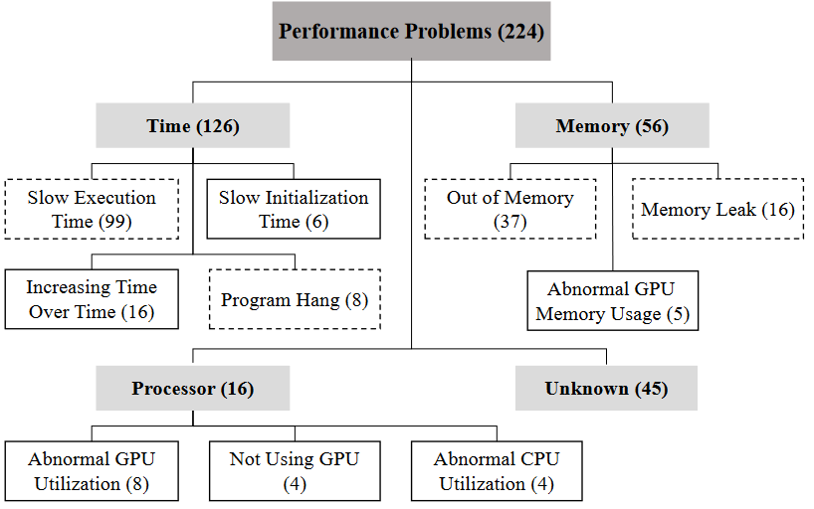
Understanding Performance Problems in Deep Learning Systems (FSE, 2022)
RQ1. 性能问题的分类
超过一半的 PPs 导致系统变慢，近三分之一引发资源 (内存或处理器)的异常消耗。
10 个内在症状中仅有4 个与已有的通用深度学习缺陷症状的分类重合。

Slide 13
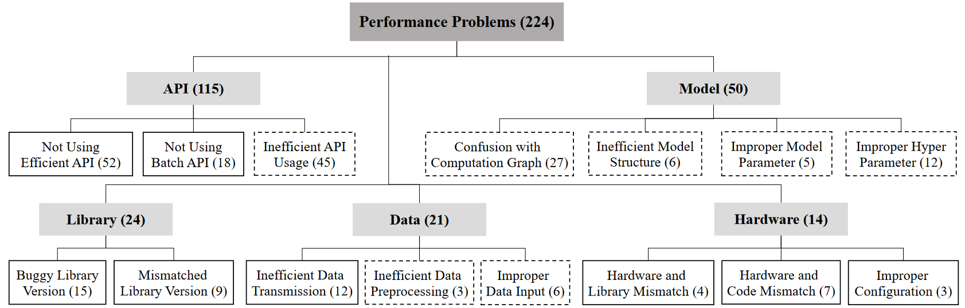
Understanding Performance Problems in Deep Learning Systems (FSE, 2022)
RQ2. 性能问题的根本原因
API 误用是性能问题最主要来源，占 51.3% (115 条)；模型、数据、硬件 三大类别合计贡献了约 38% 的 PPs；库自身缺陷占了 10.7% (24 条)。
7 个子类别与通用深度学习缺陷研究中的根因分类重合。

Slide 14
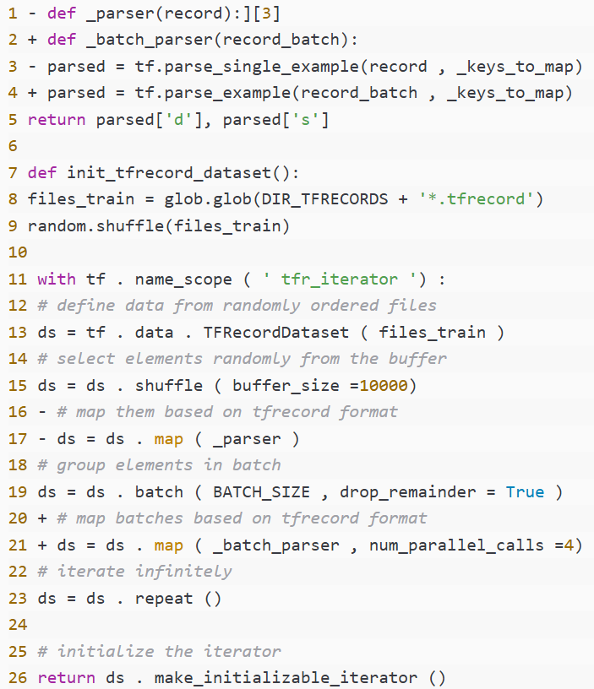
Understanding Performance Problems in Deep Learning Systems (FSE, 2022)
Inefficient API Usage 实例
TensorFlow 中，tf.data.Dataset 提供了一套高效的数据预处理与加载机制。为了提高训练性能，推荐遵循优化顺序：先 batch 再 map，同时启用 map 的并行处理参数 num_parallel_calls。
性能瓶颈：
map() 在 batch() 之前执行，调用频率过高。
map() 没有指定 num_parallel_calls，未启用并行处理

Slide 15
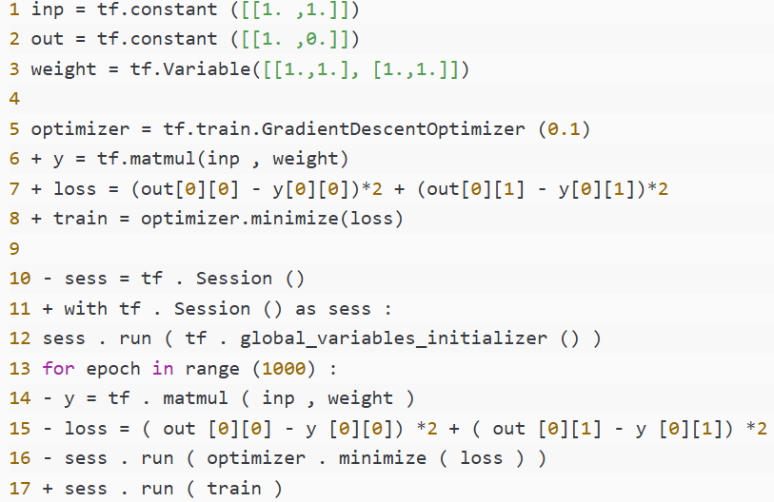
Understanding Performance Problems in Deep Learning Systems (FSE, 2022)
Confusion with Computation Graph 实例
Session资源未释放
修改前：原始代码使用 sess = tf.Session()，却没有调用 sess.close()
修改后：使用 with tf.Session() as sess:，可以在块结束后自动释放资源
定义计算图的操作循环中，重复创建图节点
修改前：每次循环都重新定义 y和loss，即 每轮都在图中添加新的节点。
修改后：将所有计算图操作放在循环外，只保留 sess.run() 在循环中调用。

Slide 16
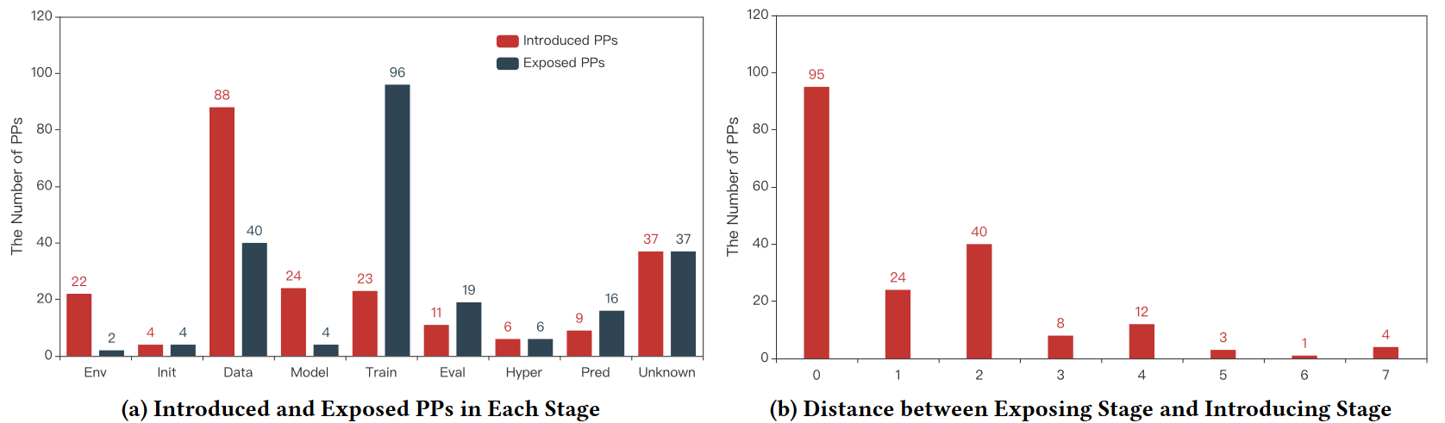
Understanding Performance Problems in Deep Learning Systems (FSE, 2022)
RQ3. 性能问题的引入阶段和暴露阶段
最易引入Bug的阶段：数据准备阶段最易引入 PPs，其次是环境设置、模型构建和训练阶段。
最易暴露Bug的阶段：训练和数据准备阶段最常暴露 PPs 。
Bug传播距离：约41.1%的PPs在引入阶段并未被立刻暴露，甚至有PPs在七个阶段之后才被发现。

Slide 17
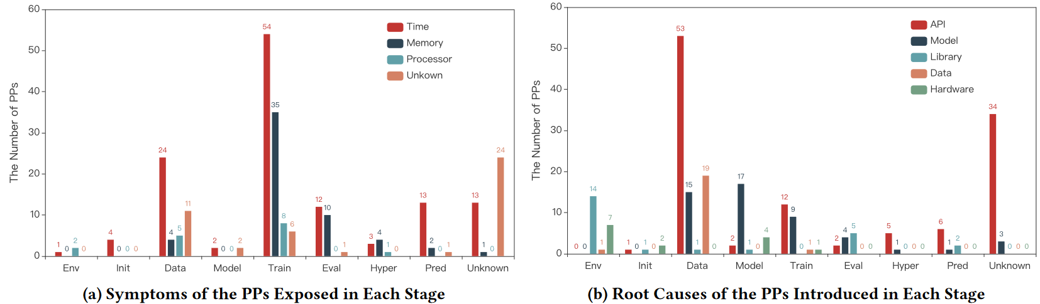
Understanding Performance Problems in Deep Learning Systems (FSE, 2022)
RQ3. 症状与暴露阶段的相关性，根本原因与引入阶段的相关性
每个阶段暴露的性能问题的症状分布有助于确定不同阶段可用于检测性能问题的潜在指标。初始化、数据准备和预测阶段 PPs 常表现为运行时间过长或系统响应迟缓。
分析的PPs的根本原因有助于确定在不同阶段引入 PPs 的潜在技术解决方案。大多数阶段引入的 PPs 最常见的根本原因是在API。

Slide 18
Understanding Performance Problems in Deep Learning Systems (FSE, 2022)
RQ4：现有方法在应对性能问题上的能力如何？
TensorFlow Profiler
基于NVIDIA CUDA Profiling Interface构建
可追踪模型中各个操作的时间与资源消耗，并可视化呈现
与通用Python性能分析工具（如cProfile、memory_profiler）不同，能够深入定位TensorFlow层次的问题
XLA（加速线性代数编译器）
是TensorFlow的特定领域编译器
可将模型图编译为高效的GPU计算内核序列
TensorFlow官方文档
包含全面的API文档及性能优化指南
提供对API性能问题的描述及优化建议

Slide 19
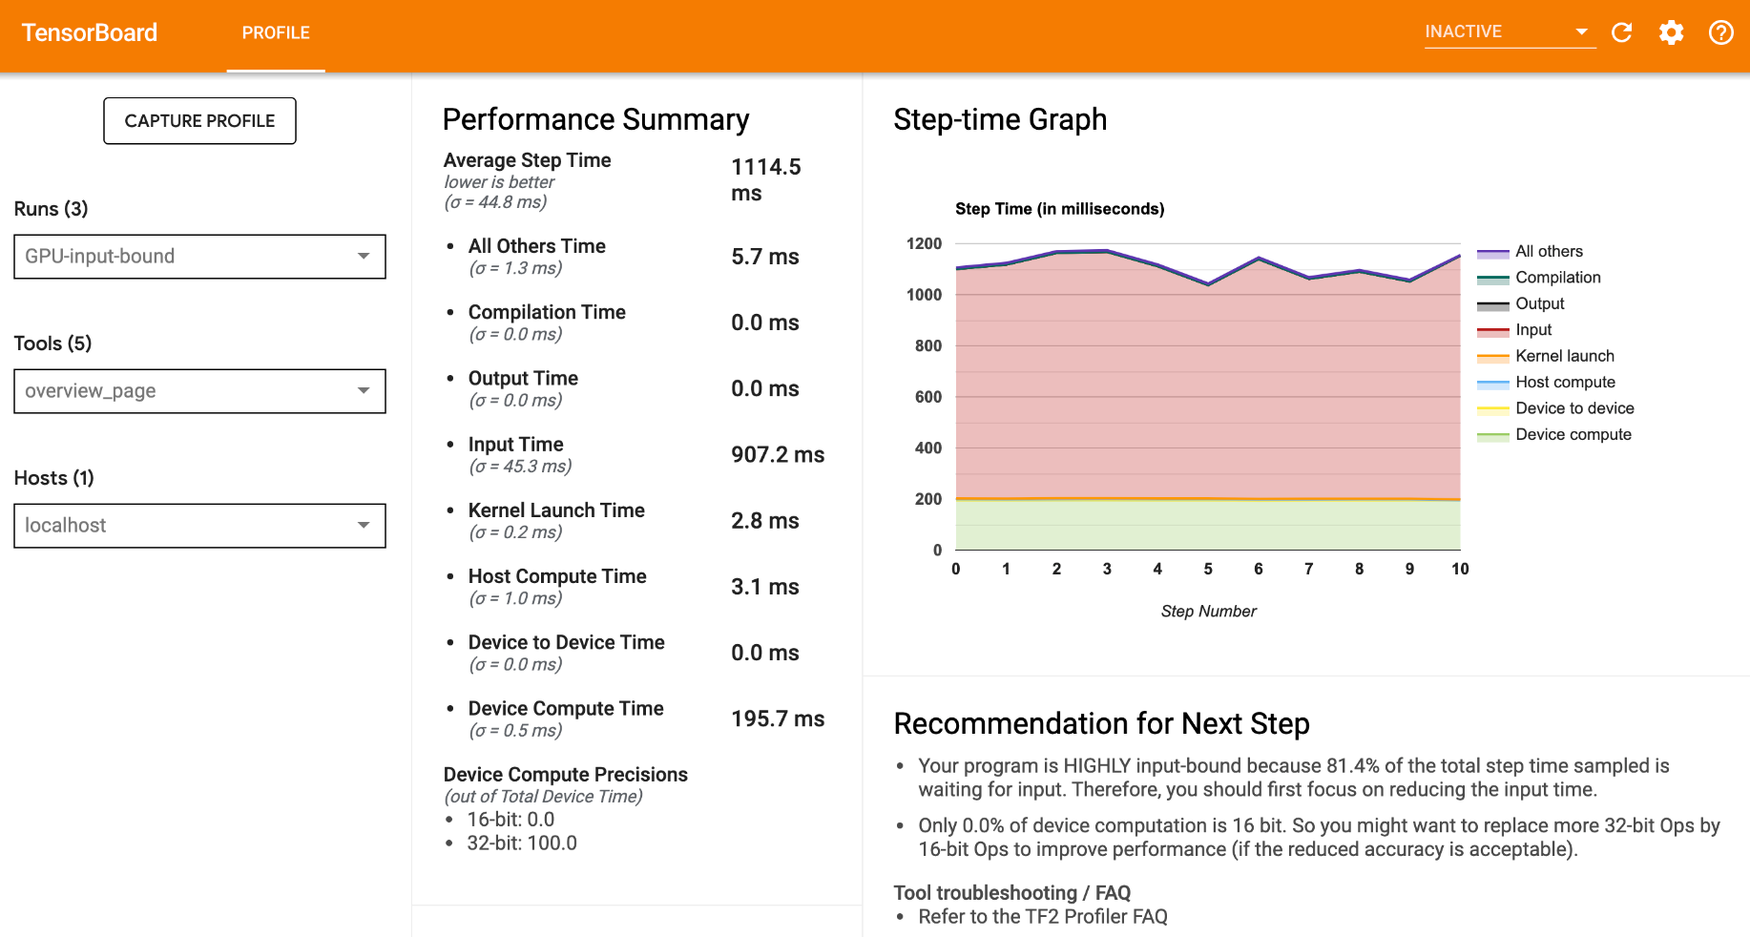
Understanding Performance Problems in Deep Learning Systems (FSE, 2022)
RQ4：现有方法在应对性能问题上的能力如何？
TensorFlow Profiler

Slide 20
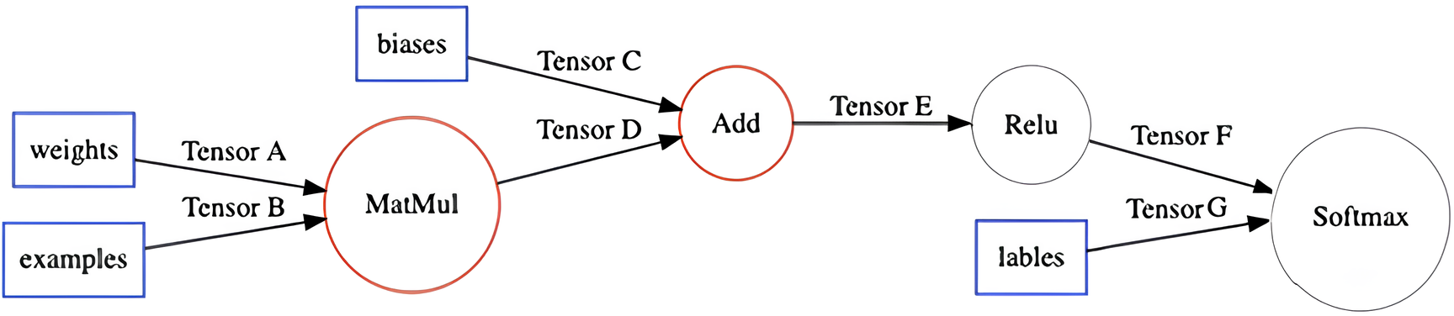
Understanding Performance Problems in Deep Learning Systems (FSE, 2022)
RQ4：现有方法在应对性能问题上的能力如何？
XLA
AOT（Ahead-of-Time Compilation）提前编译
在运行前就将计算图静态编译成特定平台上的目标代码。
JIT（Just-In-Time Compilation）即时编译
支持动态图输入。在运行时，将计算图转换为底层优化后的机器代码，是一种边运行边优化的策略。
假设XLA仅支持matmul和add，XLA通过图优化方法在计算图中找到适合被JIT编译的区域，定义为一个Cluster。

Slide 21
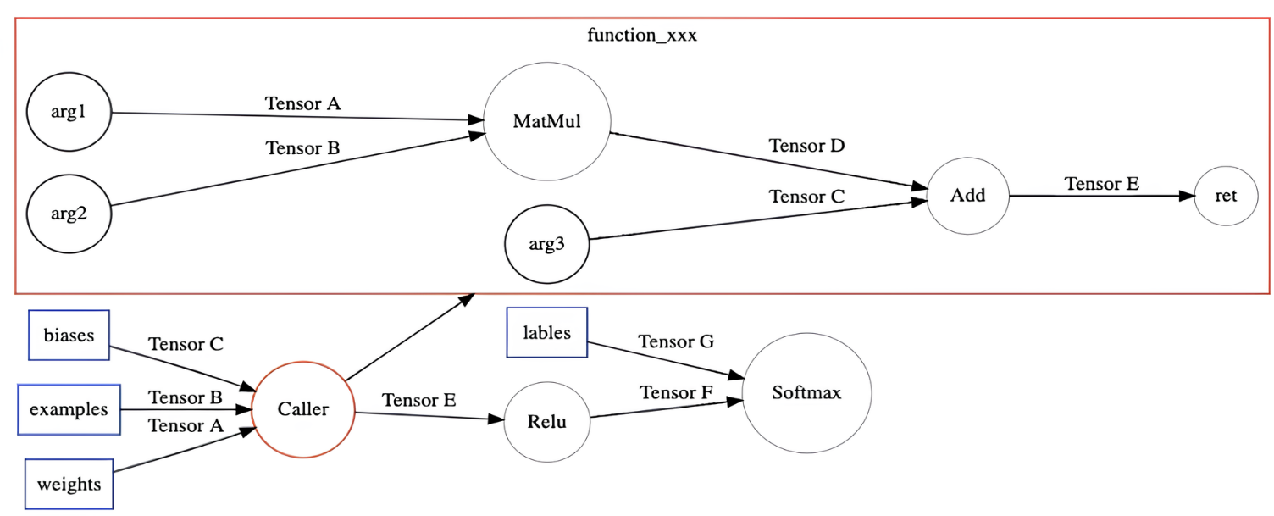
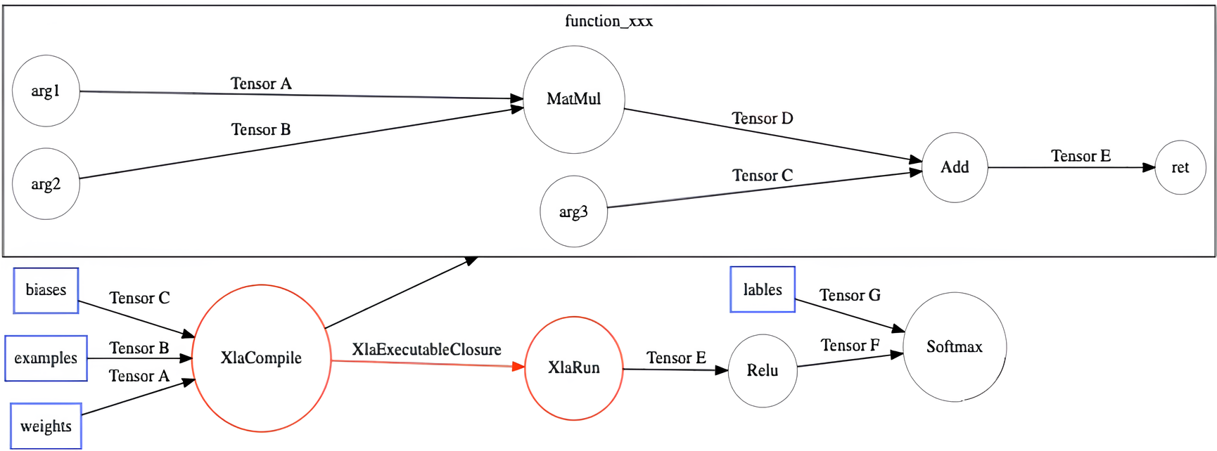
Understanding Performance Problems in Deep Learning Systems (FSE, 2022)
RQ4：现有方法在应对性能问题上的能力如何？
Cluster转化成TensorFlow的一个Function子图。在原图上用一个Caller节点表示这个Function在原图的位置。
运行至Xla编译器时，编译Xla cluster子图，然后把编译完的可执行文件传给XlaRun运行

Slide 22
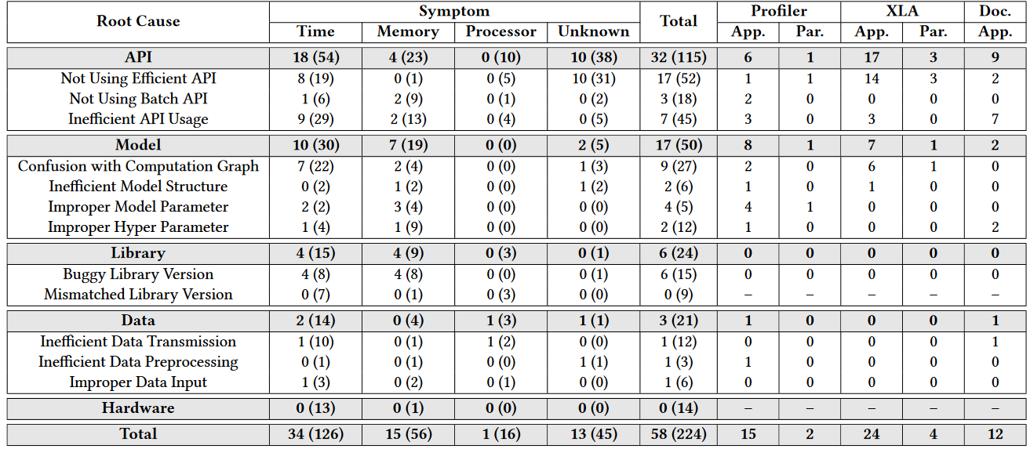
Understanding Performance Problems in Deep Learning Systems (FSE, 2022)
RQ4：现有方法在应对性能问题上的能力如何？

Slide 23
Understanding Performance Problems in Deep Learning Systems (FSE, 2022)
基于规则的静态检测工具 DeepPerf
使用 AST 和 Jedi 两种静态分析工具实现。
支持三类典型性能问题：
Checker 1: 重复节点创建（Repeated Node Creation）
属于“Confusion with Computation Graph”类型通过分析循环中是否多次调用相同参数的节点创建API进行检测。
Checker 2: batch 和 map 调用顺序低效（Inefficient Order of batch and map）
属于“Inefficient API Usage”类型，检测是否采用先 map 再 batch的低效操作。
Checker 3: map 和 interleave 未启用并行（Disabled Parallelism）
属于“Inefficient API Usage”类型，检测 map 或 interleave 是否未设置 num_parallel_calls 参数。

Slide 24
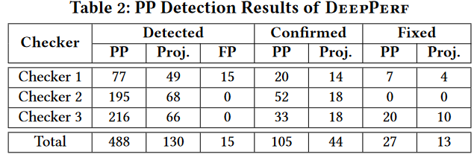
Understanding Performance Problems in Deep Learning Systems (FSE, 2022)
实验评估
实验对象：1108 个使用 TensorFlow + Python 的 GitHub 仓库。
实验结果
Checker 1 检测到 77 个 PP，15 个误报，20 个被开发者确认，已有 7 个被修复。
Checker 2 检测到 195 个 PP，无误报，52 个被确认但无修复。
Checker 3 检测到 216 个 PP，无误报，33 个被确认，20 个已修复。
性能提升评估 ：从 Checker 1 和 Checker 3 中各随机抽取 5 个 PPs 修复，评估修复前后执行时间的变化
Checker 1 修复后平均提升 35.6%
Checker 3 修复后平均提升 20.4%

Slide 25
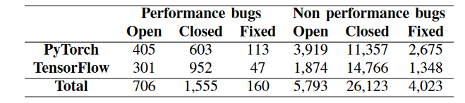
An Empirical Study on Performance Bugs in Deep Learning Frameworks (ICSME, 2022)
研究内容
对 Github 上 TensorFlow 和 PyTorch 项目的issue 和 commit 进行了数据挖掘，识别性能缺陷和非性能缺陷，归纳出缺陷成因的分类。
数据收集
收集缺陷报告
收集修复提交记录
识别性能相关的缺陷
研究对象：TensorFlow 和 PyTorch
通过 commit 日志中的 URL 链接关联错误报告
如果无链接，使用正则表达式匹配错误 ID
使用标签 (如 performance)标记的报告
关键词搜索（如 slow, laggy 等）增强召回率

Slide 26
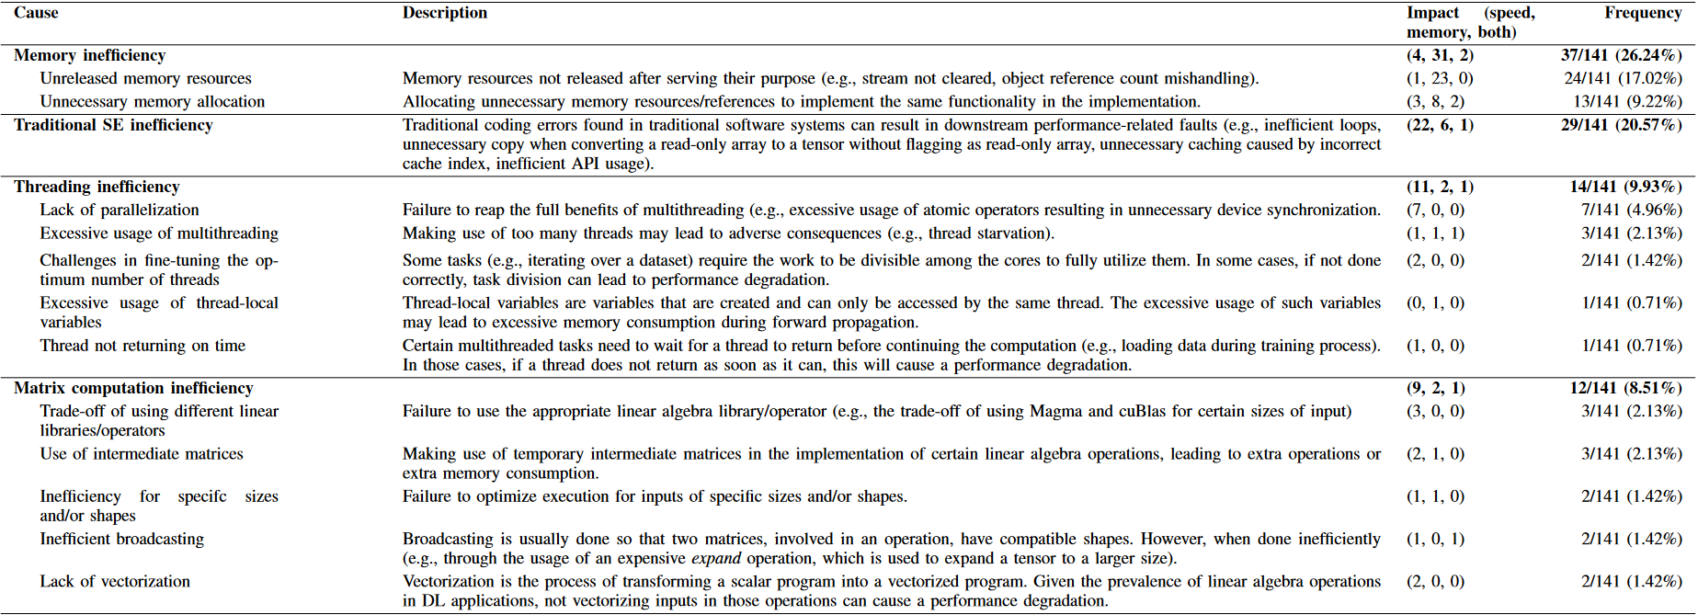
An Empirical Study on Performance Bugs in Deep Learning Frameworks (ICSME, 2022)
性能缺陷的成因分析

Slide 27
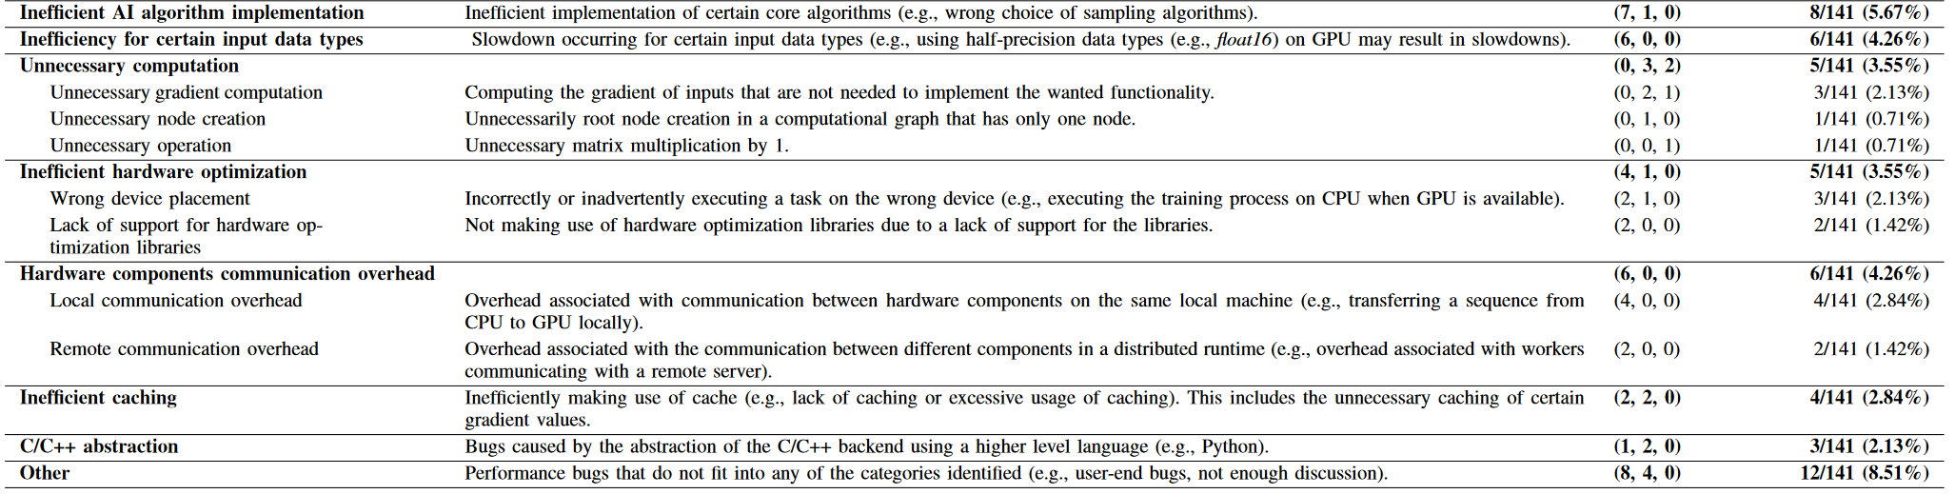
An Empirical Study on Performance Bugs in Deep Learning Frameworks (ICSME, 2022)
性能缺陷的成因分析

Slide 28
性能蜕变测试
传统的性能测试面临的问题
性能缺陷不像功能缺陷那样直接导致程序崩溃或输出错误结果。
性能问题难以直接
识别
缺乏测试预期
通常无法自动判断在给定负载下，程序的性能是否合理。
蜕变测试：功能与性能
维度 | 功能 | 性能
测试目标 | 验证程序逻辑或功能正确性 | 验证程序性能 (时间、内存、能耗等) 是否满足预期
输出特性 | 通常是离散、确定的结果 | 连续、非确定的性能度量 (时间、资源消耗)
蜕变关系 | 以等价性质为核心，如 f(a,b) = f(b,a) | 以性能指标随输入或状态变化的单调或比例关系为核心，如 T(small) ≤ T(large)
判定方式 | 相等/不等判断，只要任意一次违反即报错 | 需兼顾随机抖动 (Jitter)，通常引入统计检验或阈值进行判定

Slide 29

Performance Metamorphic Testing: Motivation and Challenges (ICSE-NIER, 2017)
实例分析与性能蜕变关系 ( PMR )
根本原因
PMR-1: BookmarkAll操作
每个标签页的收藏操作都启动一次独立的数据库事务；
随着标签页数量增多，事务调度与提交开销线性累积，性能迅速退化。
场景描述
应用：Firefox 浏览器
操作：用户打开大量标签页后，点击“全部收藏（Bookmark All Tabs）”
修复方式
将对所有标签页的收藏操作合并到单一事务中批量提交，从而大幅减少事务管理开销。
问题表现
当标签页数量非常多时，执行“全部收藏”操作耗时成倍增长，出现卡顿甚至无响应。
PMR 的定义
$$T\left(bookmarkAll\left(x\right)\right)≤T(bookmarkAll\left(y\right))$$
$$x<y$$

Slide 30

Performance Metamorphic Testing: Motivation and Challenges (ICSE-NIER, 2017)
实例分析与性能蜕变关系 ( PMR )
PMR-2: LoadImg 内存泄漏
场景描述
根本原因
应用：Chrome 浏览器
操作：用户依次加载多张不同尺寸的图片
浏览器的垃圾回收或内存释放机制未能在小图加载前及时回收大图所占内存，导致内存泄漏。
问题表现
PMR 的定义
在加载完一张大图片后，再加载一张小图片时，内存占用不仅没有下降，反而继续增长。
$$M\left(loadImg\left({img}_{1}\right)\right)≥M\left(loadImg\left({img}_{2}\right)\right)$$
$${img}_{1}>{img}_{2}$$

Slide 31

Performance Metamorphic Testing: Motivation and Challenges (ICSE-NIER, 2017)
实例分析与性能蜕变关系 ( PMR )
PMR-3: UpdateGUI电量过度消耗
场景描述
根本原因
应用：Zmanim
操作：应用处于后台（paused）或前台（active）时，都实时更新当前接收位置
应用在 paused 状态下未正确关闭或暂停位置监听服务，仍在持续调用 updateGUI()进行刷新，导致非必要的计算与硬件唤醒操作。
问题表现
PMR 的定义
即使将应用切换到后台，应用仍持续获取 GPS 定位并更新 GUI，造成电池电量快速消耗。
$$E\left(updateGUI\left(t{, }^{′}active^{′}\right)\right)>E(updateGUI(t{, }^{′}paused′))$$

Slide 32
Performance Metamorphic Testing: Motivation and Challenges (ICSE-NIER, 2017)
如何在不同应用场景中定义有效的PMRs，并验证其检测性能缺陷的能力
如何制定 PMRs 定义的规范化要求
挑战1：性能蜕变关系的定义
性能缺陷的输入敏感性
许多性能缺陷需要特定输入或用户交互才能触发
Jin等人发现，三分之二的性能缺陷需要具有特殊特征的输入才能暴露（如Firefox中需要用户点击“书签所有”并打开多个标签页）。
Liu等人发现部分性能缺陷需要复杂的用户交互步骤 。
打开GPS
配置Zmanim使用当前位置
启动其主要活动
在GPS获取位置时点击Home 按钮
性能蜕变关系的适用性限制
部分性能缺陷位于程序的基础代码路径 (如启动/关闭阶段)，影响所有输入
Firefox启动阶段的数据库事务缺陷会导致所有输入的启动时间延长，但所有测试用例均受影响。
性能蜕变关系的有效性依赖于缺陷是否仅在特定输入条件下触发，这导致其在某些场景下检测能力受限。

Slide 33
Performance Metamorphic Testing: Motivation and Challenges (ICSE-NIER, 2017)
挑战2：误报管理
如何评估阈值方法的可行性，制定阈值设定标准
如何设计以减少PMRs的误报率
统计蜕变测试（Statistical Metamorphic Testing）
方法说明：利用统计假设检验（如t检验），比较多次执行测试用例生成输出序列性能指标的分布差异。
示例：运行原始测试用例和衍生测试用例各100次，若执行时间的均值差异显著（p值<0.05），则判定违反了PMR。
阈值设定
假阴性（False Negatives）指性能缺陷存在但未被PMR检测到。
示例：Firefox在保存5个标签页时耗时250ms，保存20个标签页时耗时15000ms。虽然满足PMR1 (T(5) ≤ T(20))，但时间差异较大 (250 ≤ 15000)。
关系阈值（Relation Threshold）
$$PMR1′:α≤T\left(bookmarkAll\left(x\right)\right)−T\left(bookmarkAll\left(y\right)\right)≤β$$
绝对阈值：设定允许的执行时间差异。
相对阈值：基于输入规模等进行调整，如衍生测试用例时间 ≤ 原始测试用例时间的1.1倍。

Slide 34
Performance Metamorphic Testing: Motivation and Challenges (ICSE-NIER, 2017)
挑战3：测试用例生成
如何开发自动化生成测试数据的方法，并验证其效率
适应度函数（Fitness Function）
性能测试需要生成能触发异常行为的输入数据，但传统方法可能难以覆盖复杂场景。
Zmanim 应用的能耗泄漏需要特定用户交互序列 (开启GPS、配置定位等)，手动设计此类输入耗时且低效。
解决方案
将PMR的满足程度量化为数值。
通过遗传算法等技术优化输入，最大化违反PMR的可能性。
$$Fitness=∣M(loadImg(img1))−M(loadImg(img2))∣$$

Slide 35
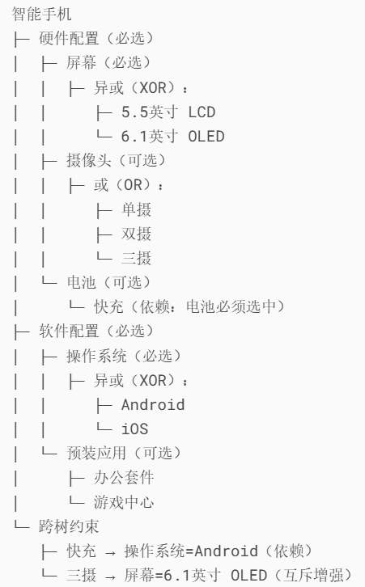
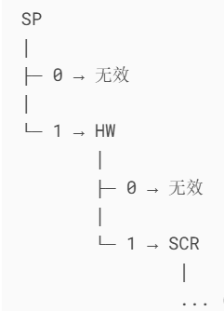
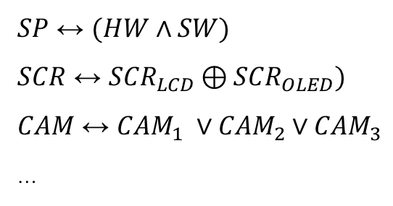
Performance Metamorphic Testing: A Proof of Concept (IST, 2018)
实验评估
实验对象
$$SCR↔{SCR}_{LCD}⊕{SCR}_{OLED})SP↔(HW∧SW)$$
$$CAM↔{CAM}_{1} ∨{CAM}_{2}∨{CAM}_{3}$$
…
SPLAR：特征模型的自动化分析工具。
工作原理
输入：输入特征模型，将其转换成布尔公式。
表示：采用二元决策图 (BDD) 表示和操作该布尔公式。
求解器：借助已有的 BDD Solver 执行分析任务。
性能特征
构建 BDD 时，需要提前分配存储节点的node table和cache。其大小直接影响构建效率与内存使用。

Slide 36
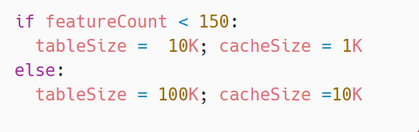
Performance Metamorphic Testing: A Proof of Concept (IST, 2018)
实验评估
故障植入
关键参数
node table 和 cache 初始默认 10K 条记录。
参数敏感性
过小的参数设置会导致频繁扩容，增加构建时间；过大则浪费内存，影响后续处理效率。
潜在性能缺陷
当模型规模刚好在边界上下浮动时，构建参数可能来回切换
频繁的表格扩容或缓存命中率波动
BDD 构建时间显著增加或内存占用异常。
内部调参策略不当，导致性能退化

Slide 37
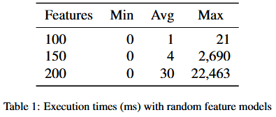
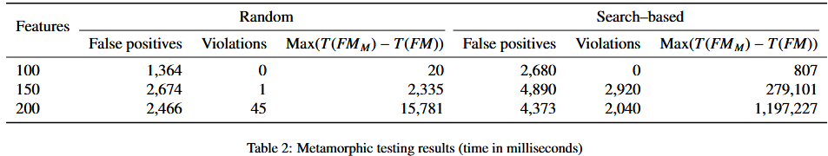



Performance Metamorphic Testing: A Proof of Concept (IST, 2018)
分别生成包含 100、150、200 个特征的随机特征模型各 10000 个，记录最小、平均、最大 分析时间 (ms)。
结果讨论
随机测试
蜕变测试
$$T(FM)≥T(FMM)$$
主要发现
分析时间随着特征数量增长呈近似指数级上升。
蜕变关系设计
𝐹𝑀：原始模型
𝐹𝑀𝑀：去除所有强制特性的等价模型
T：模型分析所需时间
$$T(FMM)−T(FM)≤1000$$
适应度函数
局限性
测试人员需依赖主观经验判断是否产生了性能退化。
$$f(FM)=T(FMM)−T(FM)$$

Slide 38
进度规划
性能建模与蜕变关系构建
性能监测工具构建
调研性能建模方法（文献/工具）
提炼性能影响因素
构建PMRs形式化表达
设置误差容忍阈值
全局监控工具
Prometheus，Telegraf ，Grafana 等
代码剖析工具
cProfile， Pytorch Profiler 等
1
2
3
4
性能缺陷收集与复现
模型实现与性能数据收集
收集缺陷案例
复现模型异常运
结合PMR进行验证并统计结果
选定模型和环境配置
编写性能测试脚本
收集不同条件下数据

